Slide 1


Slide 2

Events
NOW
Integrantes:
Orientadores:
- Danton Lucas.
- Eduardo Henrique.
- Gabriel Montalvão.
- Luiz Felipe.
- Marco Aurelio.
- Nathan Carvalho.
- Pedro Henrique.
- Fábio Leandro Rodrigues.
- Shirley Luana Ramos.
- Franciele Parreiras.

Slide 3

Events
NOW
- Como se encontra o ramo de eventos atualmente?
- O quão ocupadas e com a rotina corrida andam as pessoas nos dias de hoje?
- Qual a facilidade para encontrar informações?
- Dificuldade na tomada de decisões, e falta de conhecimento na área.

Slide 4
Events
NOW
- Quem somos?
- Oque somos?

Slide 5
Objetivos
-Facilitar o processo de planejamento de eventos.
-Melhorar a confiança no mercado entre fornecedor e contratante.
-Criação de uma interface intuitiva, amigável a todos os públicos.
-Criação de uma vitrine atrativa para fornecedores.

Slide 6
Público Alvo

Slide 7
Público Alvo
-O público alvo abrange duas categorias, fornecedores e consumidores.
-Para os consumidores, o publico alvo atendente indivíduos que buscam simplificar o processo de organização de eventos.
-Para os fornecedores, o público alvo é composto por empresas e empreendedores que desejam expandir seus negócios e ganhar visibilidade.

Slide 8
Personas

Slide 9

Personas
Persona 1:
Wagner Coceprano, empresário – 42 anos.
Busca realizar o sonho de sua filha, sua festa de 15 anos.
Busca agilidade e praticidade no processo.

Slide 10
Personas
Persona 2:
Luíza Marta, 24 anos.
Tem o sonho de se sentir uma princesa durante seu casamento.
Precisa conciliar seu corrido dia-a-dia com a organização do seu casamento.

Slide 11
Personas
Persona 3:
Carolina Duarte, 35 anos – Decoradora.
Decoradora de festas temáticas infantis, deseja atrair mais clientes e demonstrar seu serviços.

Slide 12
Requisitos

Slide 13

Requisitos
Funcionais
RF-001 Registro de Fornecedores de Serviços de Eventos
RF-002 Registro de Consumidores Interessados em Contratar Serviços de Evento
RF-003 Autenticação de Usuários por Meio de Login e Senha
RF-006 Perfil de Usuário para Consumidores com Informações Pessoais

Slide 14
Requisitos
Funcionais
RF-007 Possibilidade de Pesquisa de Serviços por Categoria(Filtro)
RF-018 Chat ou Sistema de Mensagens Internas para Comunicação entre Consumidores e Fornecedores

Slide 15
Requisitos
Não funcionais
RNF-001 O sistema deve ser responsivo para rodar em um dispositivos móvel
RNF-009 Interface de Usuário Intuitiva e Simples

Slide 16
Tecnologias

Slide 17

Tecnologias
As tecnologias utilizadas foram:
- JavaScript
- AJAX
- Json
- HTML
- CSS

Slide 18
Fluxo de Telas

Slide 19
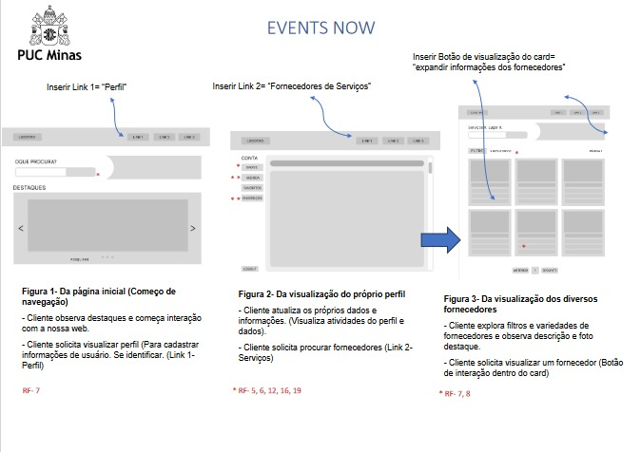
Fluxo de Telas

Slide 20
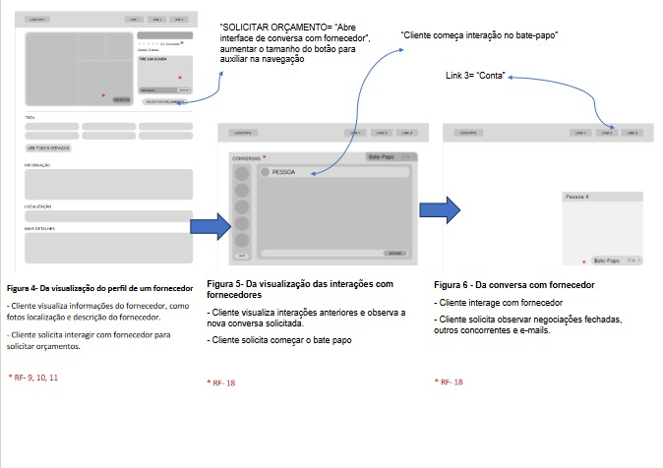
Fluxo de Telas

Slide 21
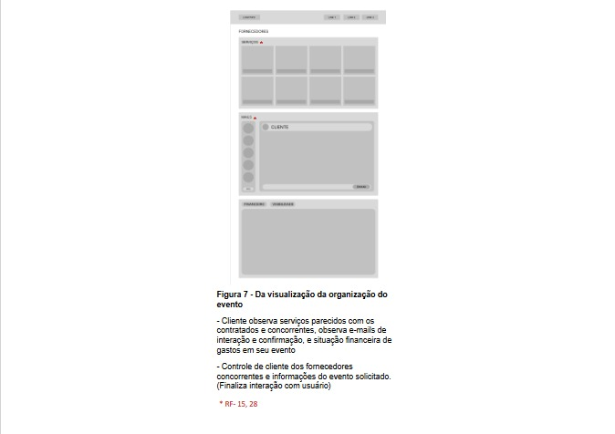
Fluxo de Telas

Slide 22
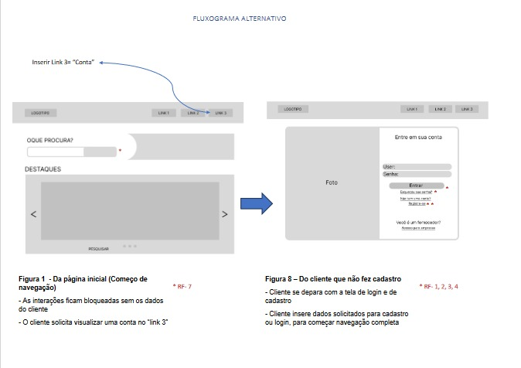
Fluxo de Telas

Slide 23
Testes

Slide 24
Testes de Software
- Criação de conta.
- Acesso de conta.
- Filtrar serviços.
- Solicitar Orçamento.

Slide 25
Testes de Usabilidade
Os testes para os 3 cenários, como fornecedor, cliente existente e cliente em potencial, apresentaram os seguintes resultados:
Facilidade para criação e acesso de :
100% de sucesso, e média de 18.13s para conclusão do cenário.
Encontrar o serviço desejado com facilidade:
75% de sucesso, e média de 6.33s para conclusão do cenário.
Facilidade para entrar em contato com o fornecedor e solicitar orçamento:
100% de sucesso, e média de 6.55s para conclusão do cenário.

Slide 26
Conclusão

